Slide 1


Slide 2
Wer von euch hat schon einmal eine Deadline verpasst, weil ihr sie vergessen habt?

Slide 3
Studien zeigen: 70% der Studierenden verlieren Aufgaben aus den Augen, wenn sie mehrere parallel haben.
https://psychologie.unibas.ch/de/kppt/forschung/projekte/prokrastination/

Slide 4
Wir bieten euch die Lösung…

Slide 5
Matthias & Joël
Grundlagen Programmierung
15.12.2025
To-Do-List Manager
mit Python
Wir wollten verstehen, was ein wirklich «hilfreicher» To-Do-Manager braucht
und haben unseren eigenen entwickelt.

Slide 6
Matthias & Joël
Grundlagen Programmierung
15.12.2025
Begründung des gewählten Themas
Projektziele und -funktionen
Projektmanagement
Highlights und Herausforderungen
Live-Demo der App-Funktionen
Fragerunde
Inhaltsverzeichniss
Notes:
Begeründung thema
Projektmanagement
livedemo

Slide 7
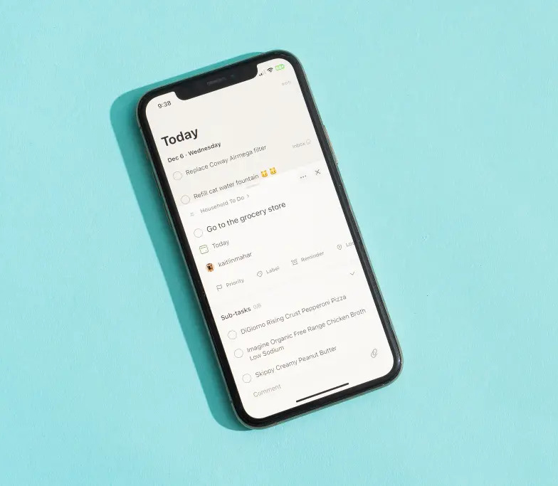
Matthias & Joël
Grundlagen Programmierung
15.12.2025
Warum ein Todo
Manager?
Praxisbezug
Umsetzbarkeit:
z.B. mit Listen, Dictionaries und Dateioperationen.
Erweiterbarkeit:
z.B. durch Sortierung, Prioritäten oder einfache Benutzeroberflächen.

Slide 8
Matthias & Joël
Grundlagen Programmierung
15.12.2025
Projektziele und -funktionen
Aufgaben können hinzugefügt, entfernt, geändert und als erledigt markiert werden.
Aufgaben werden in einer Datei gespeichert und beim Neustart wieder geladen.
Aufgaben können nach Datum, Status oder Priorität gefiltert werden.
Aufgaben können mit einer Sortierfunktion sortiert werden und/oder mit einer Textsuche gefunden werden.
Beim Start des Programms werden schon 3 Beispiel als Todo’s gezeigt.

Slide 9
Matthias & Joël
Grundlagen Programmierung
15.12.2025
ZUSÄTZLICH:
Speicher zurücksetzen (Backup + Neu)
Name abfragen,
Persönlicher

Slide 10
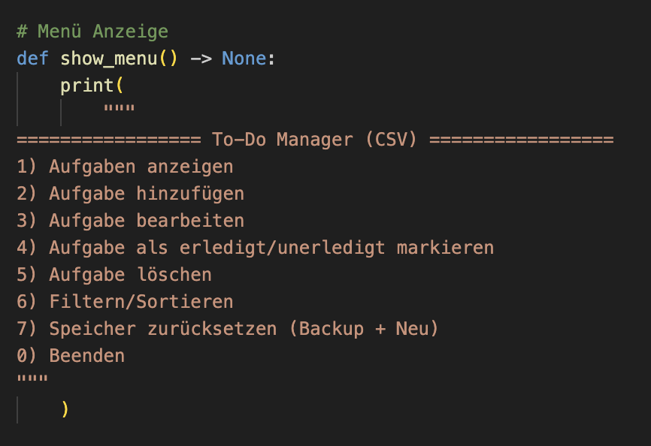
Matthias & Joël
Grundlagen Programmierung
15.12.2025
Funktionen
Start der Datei – in VS –Code
CSV wird generiert
Beispieldateien werden geladen
Der Todo-Manager ist einsatzbereit

Slide 11
Matthias & Joël
Grundlagen Programmierung
15.12.2025
Planung
Gemeinsame Planung der Datenstruktur und Programmarchitektur.
Projektmanagement
Arbeitsverteilung im Team
Wir haben die Arbeiten untereinander aufgeteilt
Matthias: task_menu / reset / input_validation
Joël: todo_manager_v1 / hilfsfunktionen
Geminsame Absprache
Regelmässiges absprechen und Code-Reviews
Notes:
Mätthu Code:
task_menu.py
reset.py
input_validation.py
Joël Code:
todo_manager_v1.py
hilfsfunktionen.py

Slide 12
Matthias & Joël
Grundlagen Programmierung
15.12.2025
Highlights
Herausforderung
Das zusammen arbeiten im Team
Benutzerfreundliche Bedienung
Aufteilen des Codes in Dateien
Möglichkeiten Python (Programme)
Problem: Wenn die CSV-Datei manuell verändert oder sonst ein Fehler passierte, gingen die gespeicherten Daten verloren
Lösung: Implementierung einer Backup-Logik, die den aktuellen Stand dauerhaft in einer Datei sichert.
Notes:
Zusammenarbeiten = Wir wohnen zusammen
Benutzerfreundlich = Viele helfende Print funktionen / immer Feedback auf die Aktionen
Aufteilen = Übersichtlicher und auch hilfreich in unserer Arbeitsweise
Python = kennenlernen und sehen was man alles machen kann – Mediamatiker speziell

Slide 13
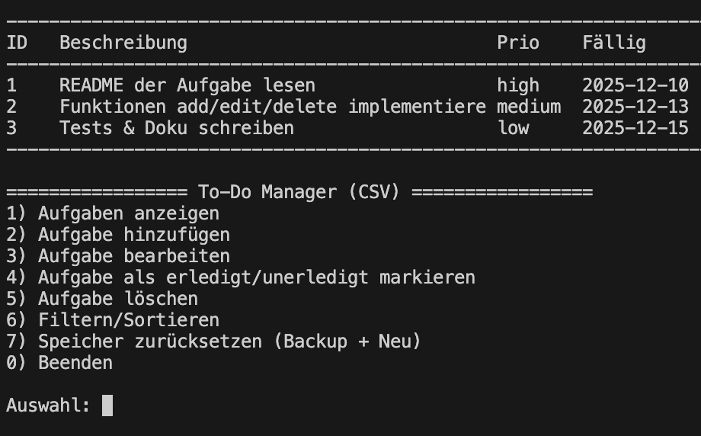
Matthias & Joël
Grundlagen Programmierung
15.12.2025
Live-Demo
Notes:
Mätthu Code:
task_menu.py
reset.py
input_validation.py
Joël Code:
todo_manager_v1.py
hilfsfunktionen.py

Slide 14

Fragen?

Slide 15
Danke fürs
Zuhören
Projekt made by Matthias and Joël
Ende

